Slide 1


  Basın Bülteni
  AĞUSTOS
  2022
AĞIR TİCARİ
ARAÇLAR
DERNEĞİ

Slide 2


Ağır Ticari Araç Pazarı
(Kamyon/Çekici)
2022 yılı Ocak-Ağustos dönemi Ağır Ticari araç pazarı, bir önceki yılın aynı dönemine göre %14 oranında arttı. Bu dönemde satılan toplam araç sayısı 21.137 oldu.
Çekici satışları, 2022 yılı: Ocak-Ağustos döneminde geçen yıla göre %28 oranında artarak 13.582 adet olurken, 16 ton ve üstü kamyon satışları %5 oranında azalarak 4.747 adet oldu. 16 ton altı kamyon satışları da %5 oranında azalarak 2.808 adet oldu.
Toplam Ağır Ticari Araç Pazarı 2022 Ağustos ayında bir önceki yılın Ağustos ayına göre %101 artmıştır. Çekici satışları %177 ve 16 ton ve üstü kamyon satışları %58 oranında artmıştır. 16 ton altı kamyon satışları da %27 oranında azalmıştır.
2022 yılı Ağustos ayı Ağır Ticari araç pazarı 2021 yılı Ağustos ayına göre %101 artarak 3.465 adet oldu.
2022 yılı Ağustos ayında Çekici satışları bir önceki yılın aynı ayına göre %177 oranında artarak 2.526 adet, 16 ton ve üstü Kamyon satışları %58 oranında artarak 638 adet ve 16 ton altı kamyon satışları ise %27 oranında azalarak 301 adet oldu.
Ağır Ticari araç pazarı (16 ton ve üstü Kamyon/Çekici) son 10 yıllık Ağustos ayı ortalama satışlarına göre %109 arttı. Çekici satışları son 10 yıllık Ağustos ayı ortalama satışlarına göre %177 oranında, Kamyon satışları da %6 oranında artış gösterdi.

Slide 3



Slide 4
Semi-Treyler Araç Pazarı
2022 yılı Ocak-Ağustos dönemi Semi-Treyler araç pazarı, bir önceki yılın aynı dönemine göre %9 oranında arttı. Satış adedi ise 7.582 oldu.
Toplam Semi-Treyler Araç Pazarı 2022 yılı Ağustos ayında bir önceki yılın Ağustos ayına göre %30 oranında azalarak 1.059 adet olarak gerçekleşti.

Slide 5
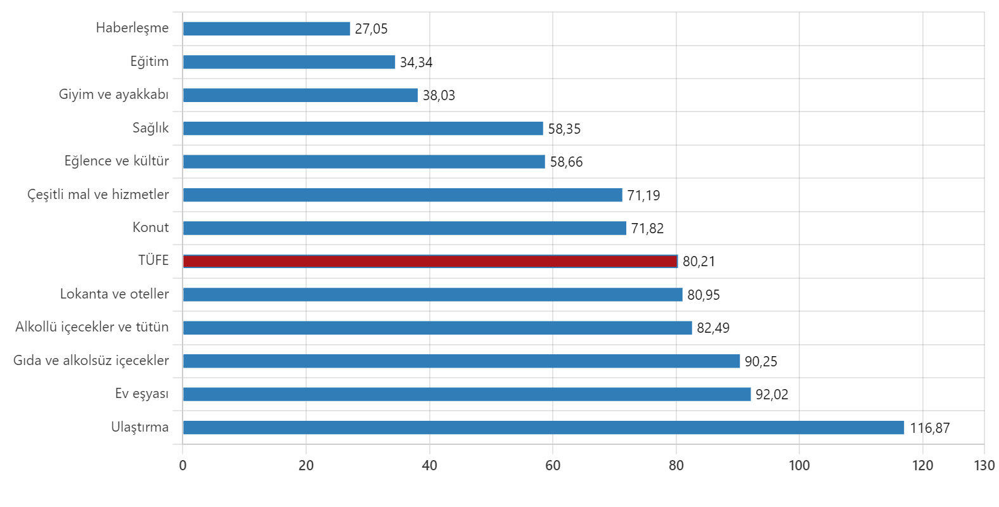
Genel Ekonomik Görünüm
PMI VE İLİŞKİLİ TEMEL VERİLER
ISO nun S&P Global ile beraber yayınlamış olduğu PMI verisi Temmuz ayında 46,9 olarak ölçülmüş iken Ağustos’ta 47,4’e yükselmiştir. Faaliyet koşulları üst üste altıncı ay zayıflamış olmakla birlikte son anket verileri
imalat sektöründeki bozulmanın hafif hız kestiğine işaret etmektedir. Fiyat artışlarının müşteri talebi ve üretim hacimleri üzerindeki baskısı nedeniyle yeni siparişlerdeki düşüş Ağustos ayında hız kazanmış ve Mayıs 2020’den bu yana en yüksek oranda gerçekleşmiştir. Olumlu olarak ifade edilebilecek gelişmeler ise istihdamın artmayı sürdürmesi ve enflasyonist baskıların hafif de olsa zayıflaması olmuştur.
ENFLASYON VERİLERİ
TCMB nın yayınlamış olduğu bilgi ve verilere göre tüketici fiyatları Ağustos ayında yüzde 1,46 oranında artmış, yıllık enflasyon 0,61 puan yükselişle yüzde
80,21 olarak gerçekleşmiştir. Bu dönemde, tüketici yıllık enflasyonu enerji ve gıda gruplarında gerilerken diğer gruplarda yükselmiş, enflasyondaki artışa en belirgin katkı temel mal ve hizmet gruplarından gelmiştir. Bu dönemde, hizmet grubunda yıllık enflasyon ulaştırmada gerilerken, diğer hizmetler ve kirada daha belirgin olmak üzere diğer alt gruplarda artmıştır.
GÜVEN ENDEKSİ
Türkiye İstatistik Kurumu ve Türkiye Cumhuriyet Merkez Bankası işbirliği ile yürütülen tüketici eğilim anketi sonuçlarından hesaplanan mevsim etkilerinden arındırılmış tüketici güven endeksi, Ağustos ayında bir önceki aya göre %6,1 oranında artmış, Temmuz ayında 68,0 olan endeks, Ağustos ayında 72,2 olmuştur.
Notes:
Küresel Bileşik PMI Endeksi : https://tradingeconomics.com/world/composite-pmi

Slide 6
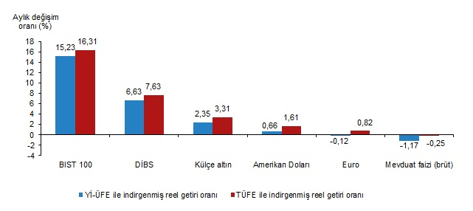
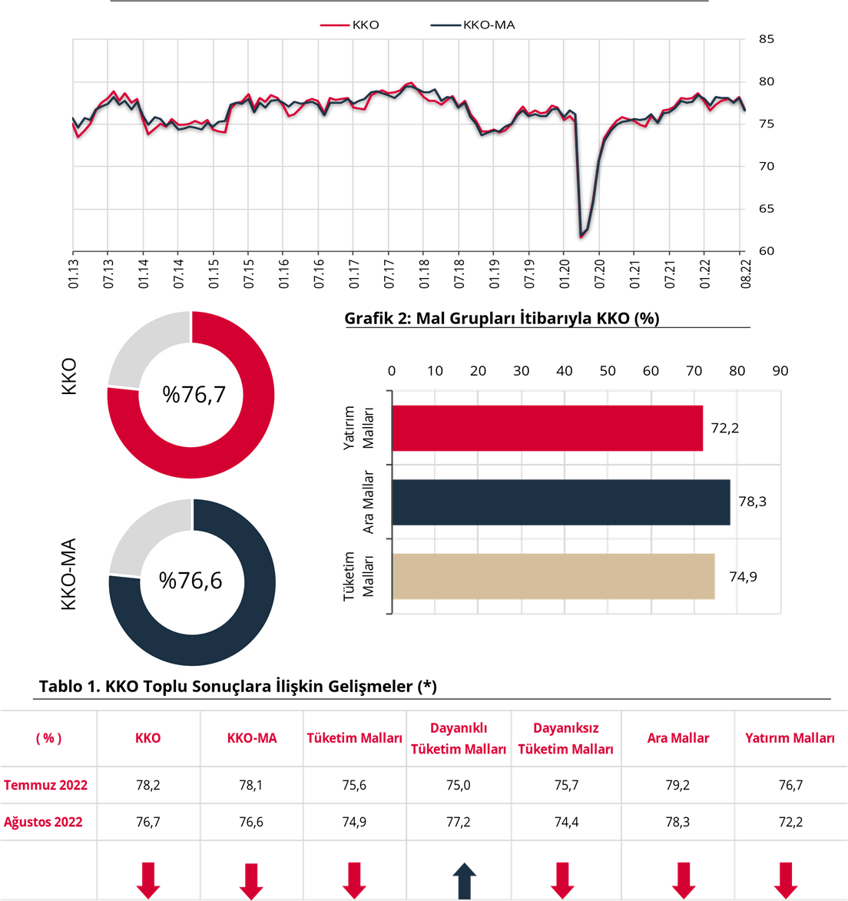
FİNANSAL ARAÇLARIN REEL GETİRİLERİ
Ağustos 2022 ayında en yüksek reel getiri, tüketici fiyat endeksi (TÜFE) ile indirgendiğinde %16,31 oranıyla BIST 100 endeksinde gerçekleşmiştir. Diğer yatırım araçlarının getiri oranları ise aşağıdaki grafikte bulunmaktadır.
DIŞ TİCARET ENDEKSLERİ
Türkiye İstatistik Kurumu ile Ticaret Bakanlığı iş birliğiyle oluşturulan genel ticaret sistemi kapsamında üretilen geçici dış ticaret verilerine göre; ihracat 2022 yılı Temmuz ayında, bir önceki yılın aynı ayına göre %13,4 artarak 18 milyar 551 milyon dolar, ithalat %41,4 artarak 29 milyar 240 milyon dolar olarak gerçekleşmiştir. Bununla birlikte dış ticaret açığı bir önceki yılın aynı ayına göre %147,0 artarak 4 milyar 329 milyon dolardan, 10 milyar 690 milyon dolara yükselmiştir. İhracatın ithalatı karşılama oranı 2021 Temmuz ayında %79,1 iken, 2022 Temmuz ayında %63,4'e gerilemiştir.
KAPASİTE KULLANIM ORANI
TCMB verilerine göre mevsimsel etkilerden arındırılmış kapasite kullanım oranı (KKO-MA), bir önceki aya göre 1,5 puan azalarak yüzde 76,6 seviyesinde gerçekleşmiştir. KKO ya ilişkin detay veriler yukarıdaki tabloda bulunmaktadır.

Slide 7
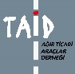
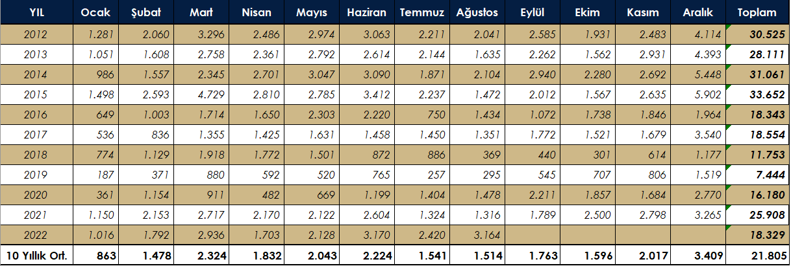
Ağır Ticari Araç Pazarı
(16 ton ve üstü 10 yıllık Satış Gelişimi)

Slide 8
Perakende Satışlar Yerli / İthal Dağılımı
Ağır Ticari Araç Pazarı
PERAKENDE SATIŞLAR YERLİ/İTHAL DAĞILIMI (AĞUSTOS 2022)
MARKA | YERLİ | İTHAL | TOPLAM
FORD TRUCKS | 703 | 0 | 703
ISUZU | 157 | 0 | 157
IVECO | 0 | 215 | 215
MAN | 0 | 462 | 462
MERCEDES | 1.411 | 90 | 1.501
RENAULT | 0 | 136 | 136
SCANIA | 0 | 202 | 202
VOLVO | 0 | 89 | 89
TOPLAM | 2.271 | 1.194 | 3.465
PERAKENDE SATIŞLAR YERLİ/İTHAL DAĞILIMI (OCAK-AĞUSTOS 2022)
MARKA | YERLİ | İTHAL | TOPLAM
FORD TRUCKS | 4.641 | 0 | 4.641
ISUZU | 1.687 | 0 | 1.687
IVECO | 0 | 2.025 | 2.025
MAN | 0 | 1.723 | 1.723
MERCEDES | 7.367 | 465 | 7.832
RENAULT | 0 | 1.393 | 1.393
SCANIA | 0 | 979 | 979
VOLVO | 0 | 857 | 857
TOPLAM | 13.695 | 7.442 | 21.137

Slide 9
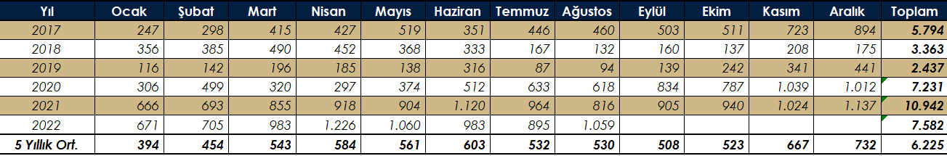
Semi-Treyler Araç Pazarı
(5 Yıllık Satış Gelişimi)

Slide 10
Perakende Satış Adetleri
Semi-Treyler Araç Pazarı
PERAKENDE SATIŞ ADEDİ (AĞUSTOS 2022)
MARKA | KOLUMAN | KRONE | SCHMITZ | TIRSAN | TOPLAM
TENTELİ/PERDELİ | 169 | 77 | 149 | 400 | 795
KUTU TİPİ | 0 | 0 | 0 | 4 | 4
FRİGORİFİK | 0 | 0 | 152 | 11 | 163
PLATFORM | 24 | 0 | 0 | 24 | 48
SASİ ARAÇLAR | 0 | 0 | 0 | 15 | 15
DÖKME YÜK | 10 | 0 | 0 | 2 | 12
SIVI YÜK | 0 | 0 | 0 | 22 | 22
ÖZEL | 0 | 0 | 0 | 0 | 0
TOPLAM | 203 | 77 | 301 | 478 | 1.059
PERAKENDE SATIŞ ADEDİ (OCAK-AĞUSTOS 2022)
MARKA | KOLUMAN | KRONE | SCHMITZ | TIRSAN | TOPLAM
TENTELİ/PERDELİ | 798 | 855 | 846 | 2.923 | 5.422
KUTU TİPİ | 0 | 0 | 0 | 68 | 68
FRİGORİFİK | 0 | 109 | 858 | 106 | 1.073
PLATFORM | 224 | 211 | 0 | 229 | 664
SASİ ARAÇLAR | 4 | 0 | 0 | 65 | 69
DÖKME YÜK | 11 | 0 | 0 | 136 | 147
SIVI YÜK | 0 | 0 | 0 | 99 | 99
ÖZEL | 0 | 0 | 0 | 40 | 40
TOPLAM | 1.037 | 1.175 | 1.704 | 3.666 | 7.582

Slide 11







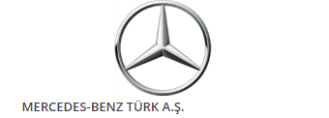
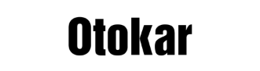

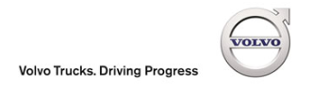


TAİD Hakkında
Kısa adı TAİD olan Ağır Ticari Araçlar Derneği, Mayıs 2000’de Ticari Araç İthalatçıları Derneği adıyla kurulmuştur. Kuruluş çalışmalarına 1999 yılında başlayan TAİD, Avrupa’nın önde gelen ticari araç üreticilerinin ülkemizdeki ithalatçılarını bir dernek çatısı altında toplamıştır.
Derneğin amacı, Ülkemizde yerleşik ağır ticari araç (azami yüklü ağırlığı 3,5 ton ve üzeri ticari taşıt araçları ve bunların tamamlayıcısı treyler ve diğer üstyapılar) imalatçı, ithalatçı ve distribütörlerini temsilen kullanıcı sektörlerin Avrupa Birliği normları doğrultusunda gelişimini sağlamak, tüketici ve toplum yararına taşımacılık sektörü ile ilgili diğer kuruluşlarla işbirliğinde bulunmak ve sektör mensuplarının hak ve yararlarını gözetmektir.
TAİD Üyeleri
Anadolu Isuzu Otomotiv Sanayii ve Ticaret A.Ş.
Doğuş Otomotiv Servis ve Tic. A.Ş.
Ford Otomotiv Sanayi A.Ş.
Iveco Araç Sanayi ve Tic. A.Ş.
Koluman Motorlu Araçlar A.Ş.
Krone Trailler Int. Tic. Ltd. Şti.
MAN Kamyon ve Otobüs Tic. A.Ş.
Mercedes-Benz Türk A.Ş.
Otokar Otomotiv ve Savunma San. A.Ş.
Schmitz Cargobull Treyler San.Tic.Ltd.Şti.
Temsa İş Makinaları İmalat Paz. ve Satış A.Ş.
Tırsan Treyler Sanyi Tic. Ve Nakliyat A.Ş.
Volvo Group Otomotiv Tic. Ltd. Şti.
TAİD İletişim
Mustafa Şehirli
Genel Sekreter
taid@taid.org.tr

